Slide 1

Презентація на тему: Проектування застосунку «Довідник навчальних закладів України»
Підготував: Гезердава О.В

Slide 2
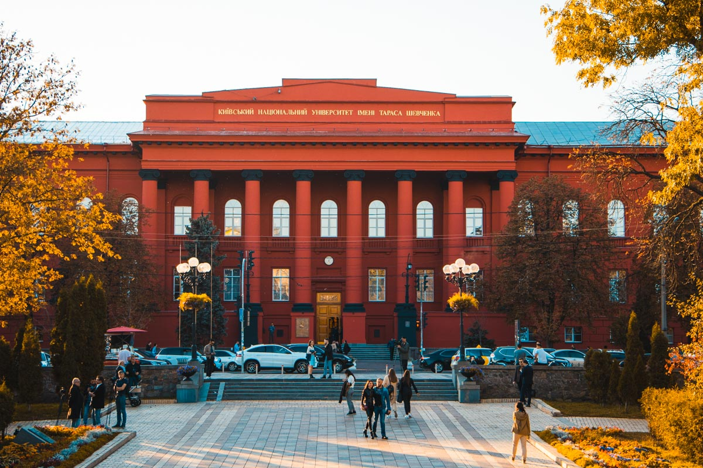
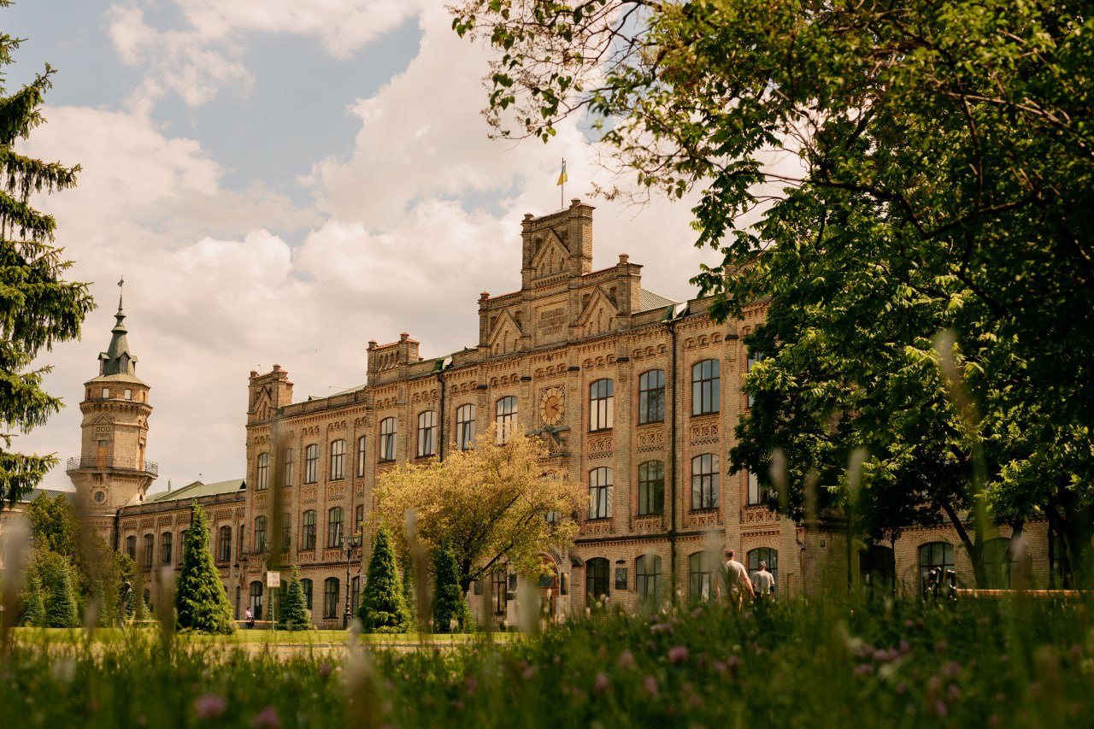
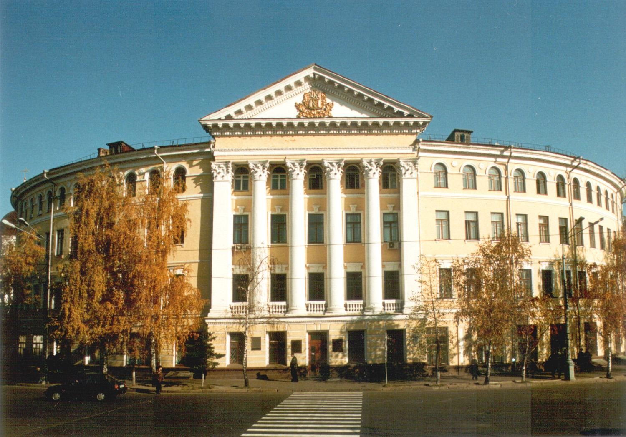
Актуальність теми
Щороку тисячі вступниць та вступників обирають, де та за яким фахом здобувати вищу освіту. Цей вибір впливає на майбутнє працевлаштування, особистісний розвиток, формує оточення, професійні цілі та зв’язки. Тож важливо поставитися до нього ґрунтовно. На що потрібно зважати, обираючи місце майбутнього навчання?

Slide 3




Мета і задачі проєкту
Отримати досвід програмування та проектування застосунків на базі відкритих даних.
Виконати аналіз обраної предметної області та задачі.
Виконати розробку застосунку

Slide 4


Застосунок «Довідник з навчальних закладів України »
Даний застосунок розроблений за допомогою веб – фреймворка flask мови програумування Python – динамічно інтерпретованої об’єктно-орієнтованої мови програмування.

Slide 5



Також при розробці застосунку використовувалися мови програмвування
HTML
CSS
JAVASCRIPT

Slide 6

Опис ресурсу(ів) з відкритими даними
Dbpedia - описує більш ніж 3.4 мільйонів об'єктів, зокрема як мінімум 213,000 людей, 328,000 місць, 57,000 музичних альбомів, 36,000 фільмів, 20,000 компаній.

Slide 7

Опис ресурсу(ів) з відкритими даними
Вікіпе́дія загальнодоступна вільна багатомовна онлайн- енциклопедія, cтаном на 15 січня 2022 року містить понад 58 млн статей, що написані добровольцями з усього світу. Учасників Вікіпедії називають вікіпедистами. В березні 2013 року сайт відвідали понад 514 мільйонів осіб

Slide 8
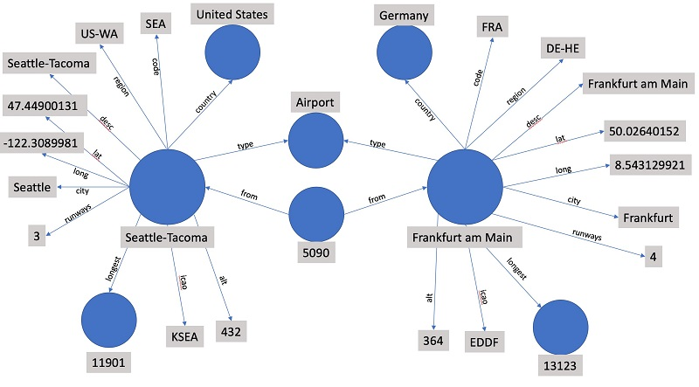
Застосунок «Довідник з навчальних закладів України »
При розробці застосунку використовувався SPARQL — мова запитів до даних, представлених по моделі RDF, а також протокол для передачі цих запитів і відповідей на них. SPARQL є рекомендацією консорціуму W3C і одною з технологій семантичної павутини. Представлення SPARQL-точок доступу (SPARQL endpoint) є рекомендованою практикою при публікації даних у всесвітній павутині.

Slide 9
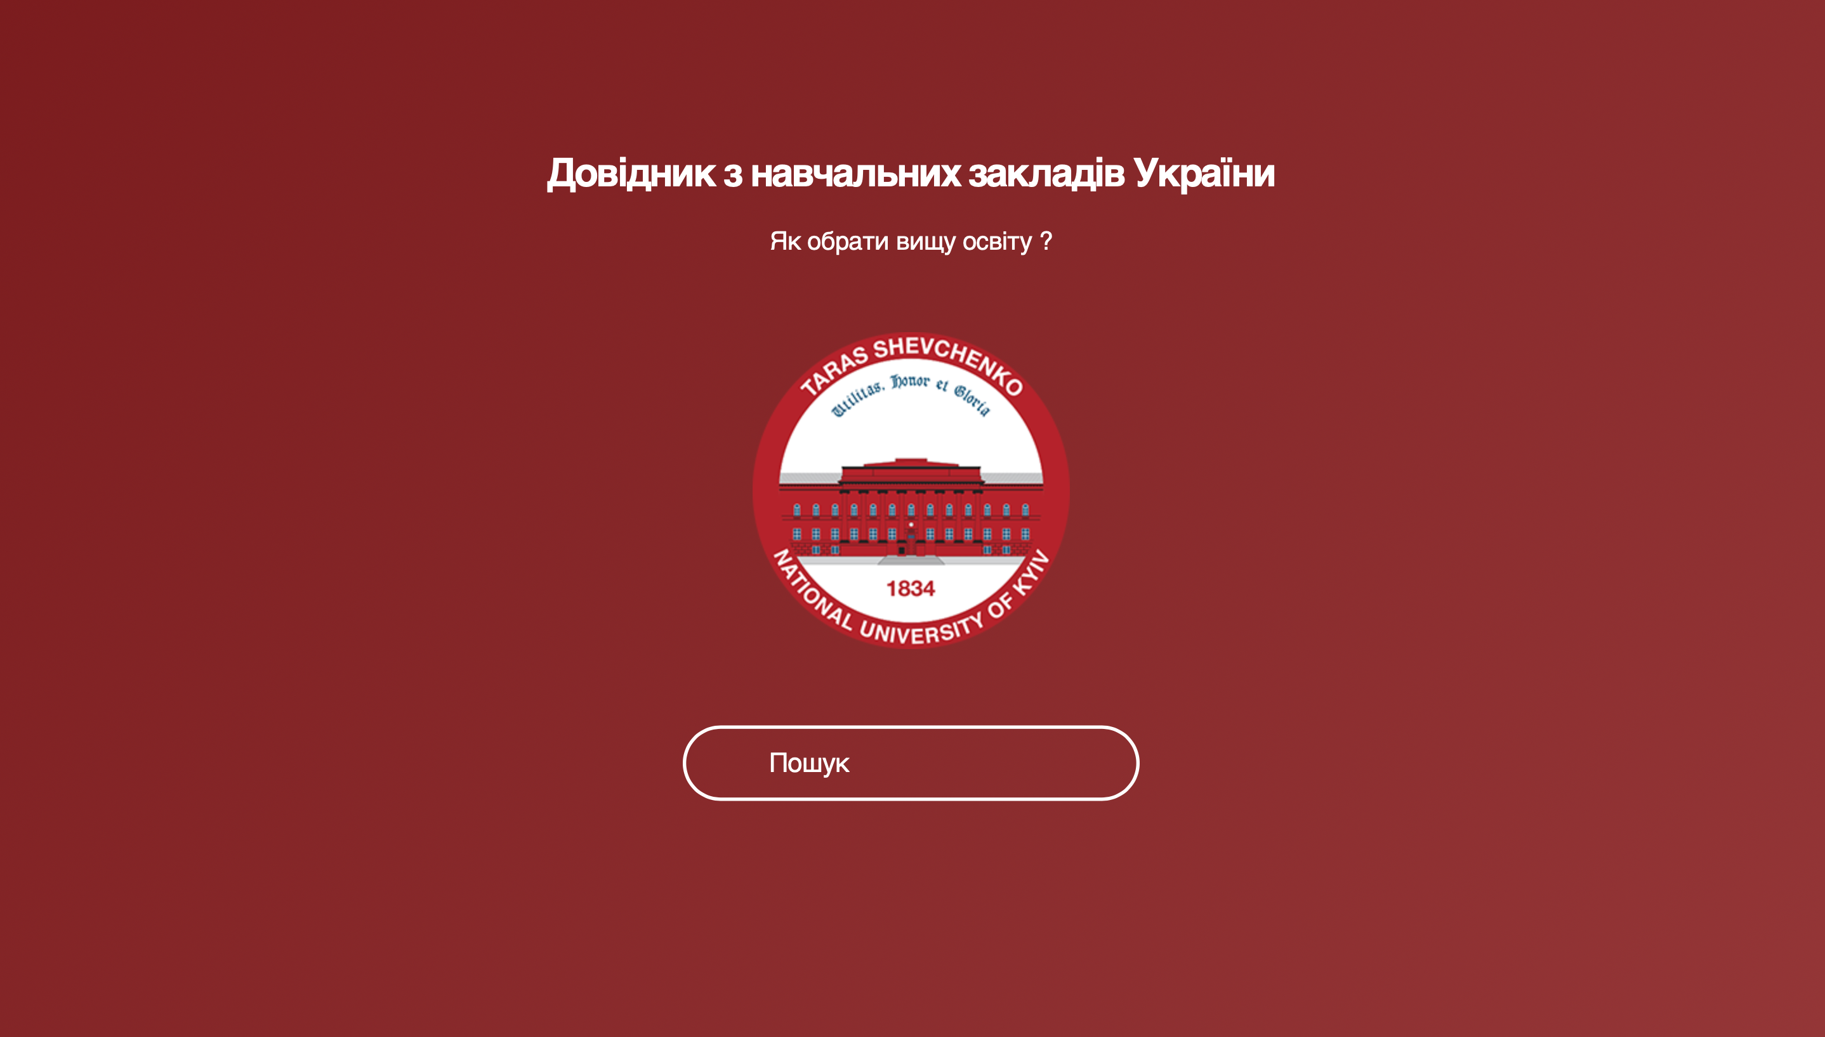
Початковий екран застосунку
Програма реалізована у формі веб застосунку, щоб перейти на сторінку, слід в адресній строці браузера відвідати посилання http://127.0.0.1:5000

Slide 10


Дякую за увагу ! презентацію підготував студент групи 11-ІПЗм

